Slide 1

Presenta…
Middle School Prep
¡Preparación para la escuela secundaria!

Slide 2

¿Qué te gusta comer?:
Food vocabulary and GUSTAR

Slide 3



Vegetables
=
Las verduras

Slide 4
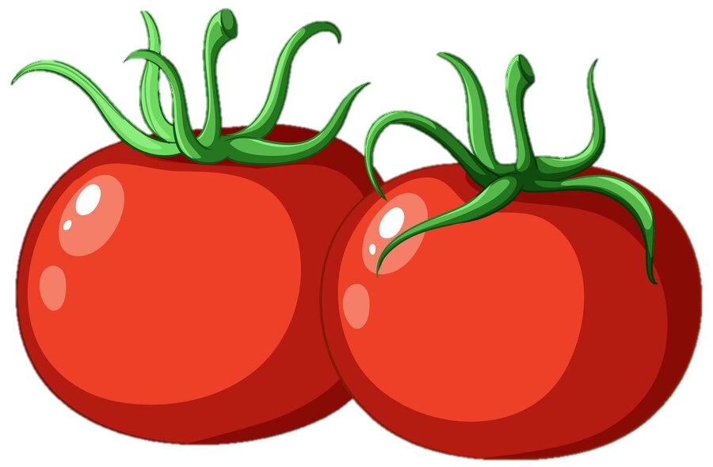
Tomato
=
El tomate

Slide 5
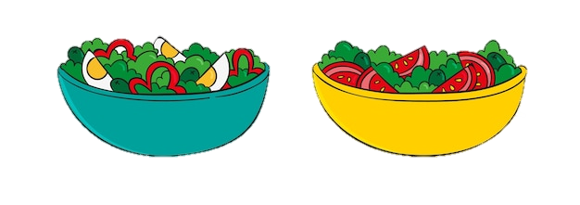
Salad
=
La ensalada

Slide 6

Corn
=
El elote

Slide 7
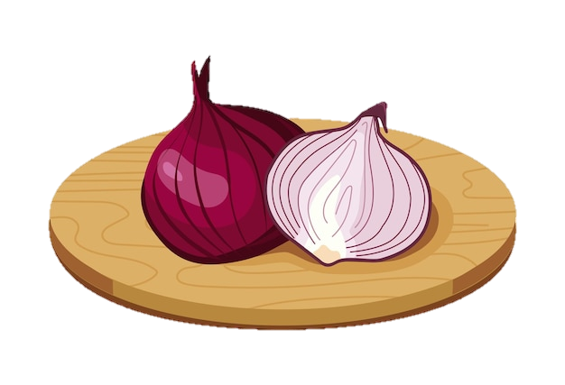
Onion
=
La cebolla

Slide 8
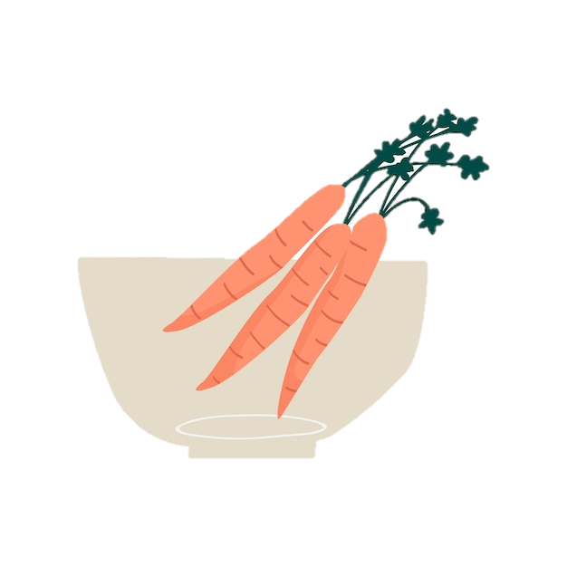
Carrot
=
La zanahoria

Slide 9
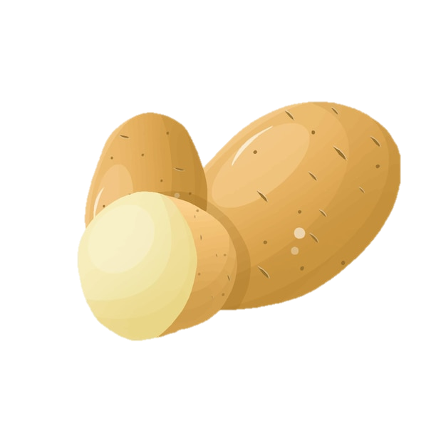
Potato
=
La papa

Slide 10
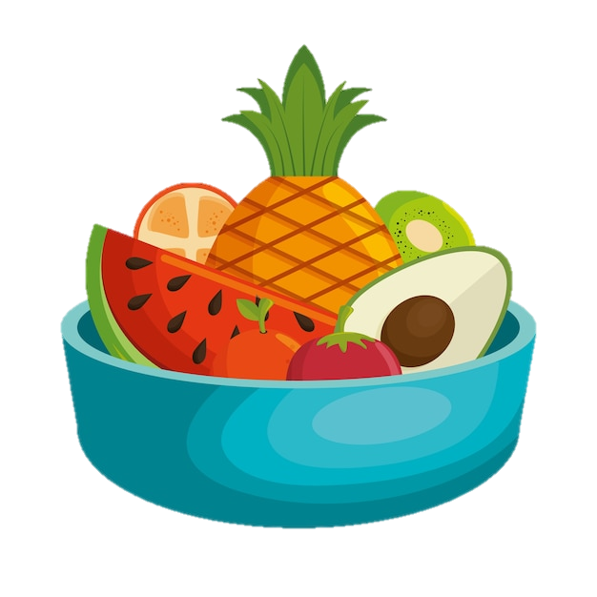
Fruit
=
Las frutas

Slide 11
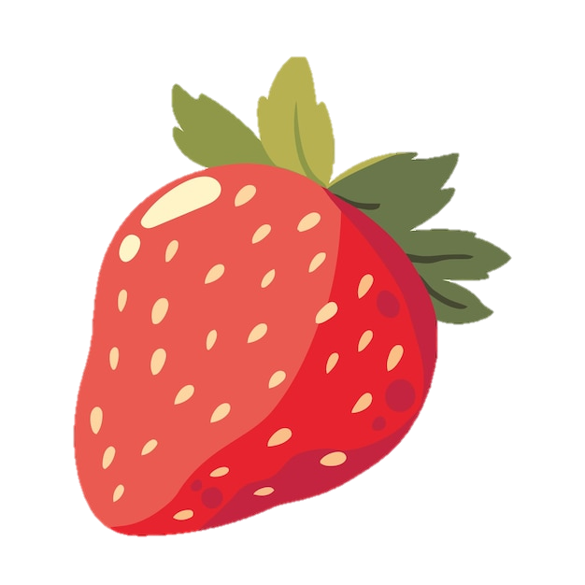
Strawberry
=
La fresa

Slide 12

Apple
=
La manzana

Slide 13

Orange
=
La naranja

Slide 14

Grapes
=
La uvas

Slide 15
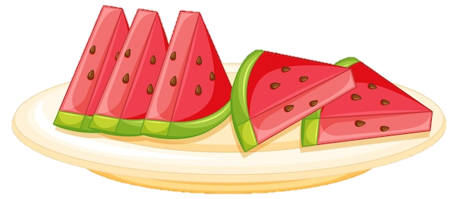
Watermelon
=
La sandía

Slide 16
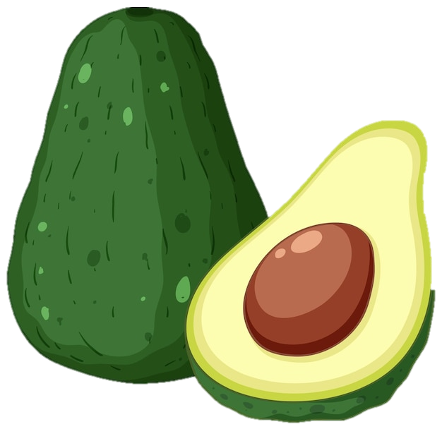
Avacado
=
El aguacate

Slide 17

Banana
=
El plátano

Slide 18

Pineapple
=
La piña

Slide 19

Lemon
=
El limón

Slide 20
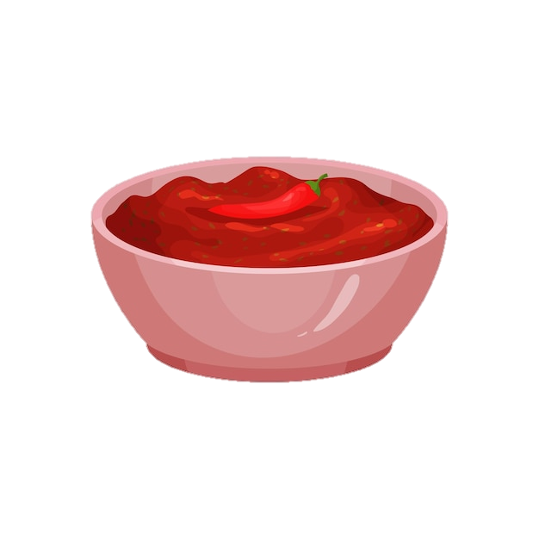
Salsa
=
La salsa

Slide 21
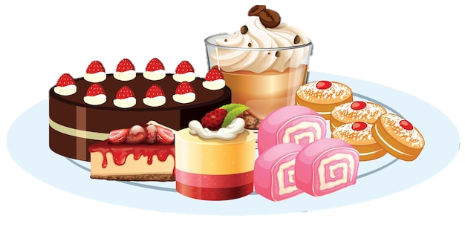
Dessert
=
El postre

Slide 22

Cookies
=
La galletas

Slide 23

Ice Cream
=
El helado

Slide 24
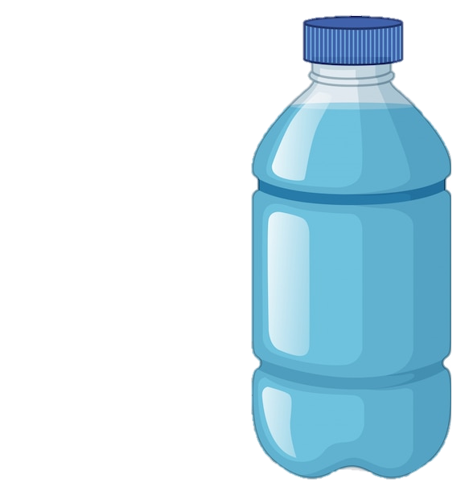
Water
=
El agua

Slide 25

Coffee
=
El café

Slide 26
With
=
Con

Slide 27
Without
=
Sin

Slide 28

Ice

Slide 29

Milk
=
La leche

Slide 30

Soft drink/Soda
=
El refresco

Slide 31

Juice
=
Jugo

Slide 32
To be pleasing
=
Gustar

Slide 33
One item is pleasing
=
Gustar

Slide 34
More than one item is pleasing
=
Gustan

